Slide 1
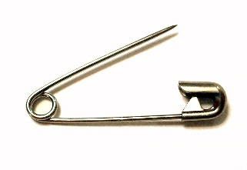
"הקדירה הבריאה"
הזמנה אישית
להרצאה
הורים ותושבים יקרים,
מחלקת הספורט שמחים להזמין אתכם
להרצאה בנושא : "הקדירה הבריאה"
תזונה נכונה להתמודדות עם לחץ, השמנה ומוטיבציה
אשר תתקיים ביום שני, בתאריך 25/03/2019
בשעה 19:00 בדיוק
במרכז ספורט מקדם בריאות מושב בן-עמי
( ליד המכולת/גנים)
עלות השתתפות 10 ש"ח
מרצה: שף-יועץ אברהם לוי, תזונה בריאה לאורח חיים בריא
לפרטים והרשמה :
אביטל רז, רכזת ענף קידום בריאות-054-70303057
קיום ההרצאה מותנה
בכמות משתתפים

Slide 2
"הקדירה הבריאה"
מחלקת הספורט שמחה להזמין אתכם
להרצאה בנושא : "הקדירה הבריאה"
תזונה נכונה להתמודדות עם לחץ, השמנה ומוטיבציה
אשר תתקיים ביום שני, בתאריך 25/03/2019
בשעה 19:00 בדיוק
במרכז ספורט מקדם בריאות מושב בן-עמי
( ליד המכולת/גנים)
הזמנה אישית
להרצאה
עלות השתתפות 10 ₪ בלבד
לפרטים והרשמה :
אביטל רז, רכזת ענף קידום בריאות-054-70303057
מרצה: שף-יועץ אברהם לוי, תזונה בריאה לאורח חיים בריא

